Slide 1
學生學習歷程檔案與 備審資料
桃園市立大園國際高中
朱元隆 校長

Slide 2
大綱
新一波教育變革的主要意涵
學習歷程檔案的意義
如何準備學習歷程檔案

Slide 3
新一波教育變革的主要意涵
核心素養：透過課程設計，將知識、技能、態度與價值應用在真實情境中。

Slide 4
單元目標示例
學生能從亞里斯多德、伽利略到牛頓的思考歷程中，說明重力概念對科學發展的重要性，再透過點光源輻射光線的圖像，具體地推論平方反比定律。
依據萬有引力定律與庫侖定律，學生能夠比較重力與靜電力的異同，並且結合磁力線的概念，清楚地說明線、場、力的功能與作用。
學生能舉例說明生活中的一個力的例子，並且以原子的微觀角度說明原子尺度外的交互作用都屬於重力與電磁力的範疇。

Slide 5
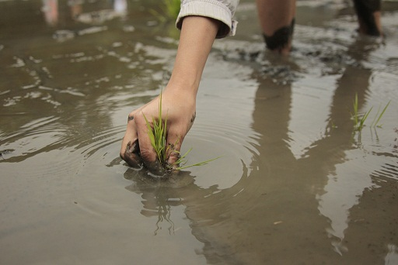
素養的養成
插秧
播種

Slide 6
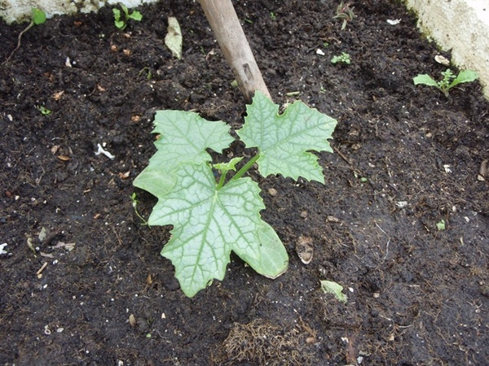
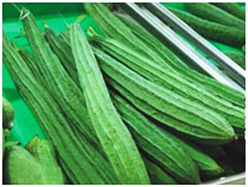
「過程」和「成果」哪一個重要？

Slide 7
新一波教育變革的主要意涵
證據導向：真實的學習成效展現在學生的外顯行為上。

Slide 8
學習歷程檔案的意義
忠實記錄學生的學習情形
展現學生的學習成效
促成學生反思行為的發生
作為學生說故事的題材

Slide 9
新課綱下的學習歷程檔案
數位化：由學校與政府建置資料庫
系統化：分類清楚，從學生到大學教授都可透過系統串接
重質不重量：限制學生上傳件數，促使學生提早探索生涯規劃
建立檢核機制：具備抄襲比對功能

Slide 10
學生學習歷程檔案是怎樣被蒐集保存的？
基本資料
修課紀錄
登錄
1
提交
4
上傳
2
勾選
3
由學校在規定的時間內提交
課程學習成果
(經任課教師認證)
學校在每學年提交前， 會請同學勾選要提交的檔案
學校建置的平臺
教育部建置的平臺
多元表現

Slide 11
大專校院端如何取得學生學習歷程檔案作為升學備審資料?
介接
提供備審資料
大學或技專校院校系
同學有勾選的課程學習成果及多元表現，大學或技專校院才看得到。
勾選
上傳其他資料
● 學習歷程自述(如自傳、就讀動機、讀書計畫等)及其他
1
●課程學習成果：大學至多3件；技專至多9件
●多元表現：至多10件
2

Slide 12
學習歷程檔案內容項目
基本資料
修課紀錄：數位化成績單
課程學習成果：質性資料，對應修課紀錄，需高中教師認證
多元表現：質性資料，競賽、社團、幹部、檢定、證照、服務、營隊、自主學習等

Slide 13
如何準備學習歷程檔案
過程重於成果，不要為了準備而準備
培養孩子說故事的能力
提醒孩子問好的問題，並且記錄下來
給孩子自主學習的時間與空間，打開視野並且拉高高度
適性探索，提早思考人生的方向

Slide 14
探究與實作
自然領域探究與實作(部定必修課程，4學分)，研究法之訓練
社會領域探究活動(部定必修課程，共18學分)，主題式學習
社會領域探究與實作(加深加廣選修課程，共6學分)，研究法訓練

Slide 15
新課綱的自主學習
無框架
有目的性
時間管理

Slide 16
教師專業發展
素養導向教師社群
自主學習教師社群
課程諮詢教師社群
國際文憑教師社群
公開觀議課：共同備課(說課)、觀課、議課
課程計劃書公告於課校網頁

Slide 17
評量尺規的應用
從資料取向轉換為能力取向
依據能力向度擬定評量尺規
每個尺規由2位以上評審評分，差異太大則進行差分檢核
必須建立仲裁機制

Slide 18
謝謝聆聽

